Slide 1


Slide 2
Um resumo da atual situação social
Desvalorização de 90% da Lira Libanesa frente o Dólar
Inflação de 119,83% (maio 2020 – maio 2021)
Desemprego atingindo 40% da força de trabalho
Hospitais sem capacidade de atendimento contínuo

Slide 3
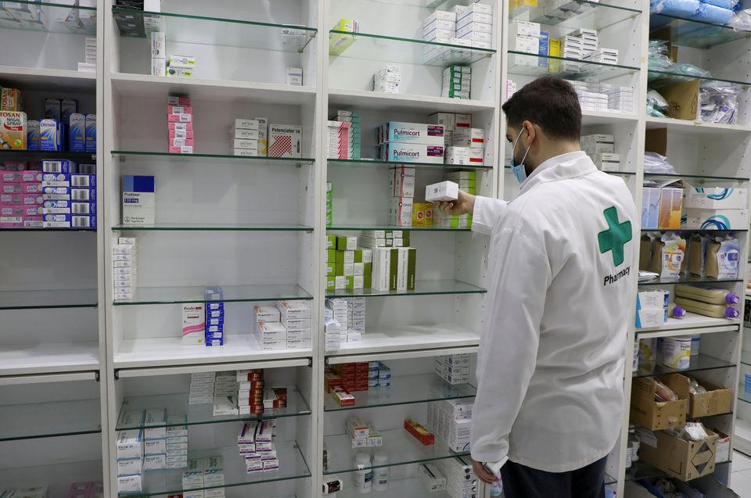

Slide 4
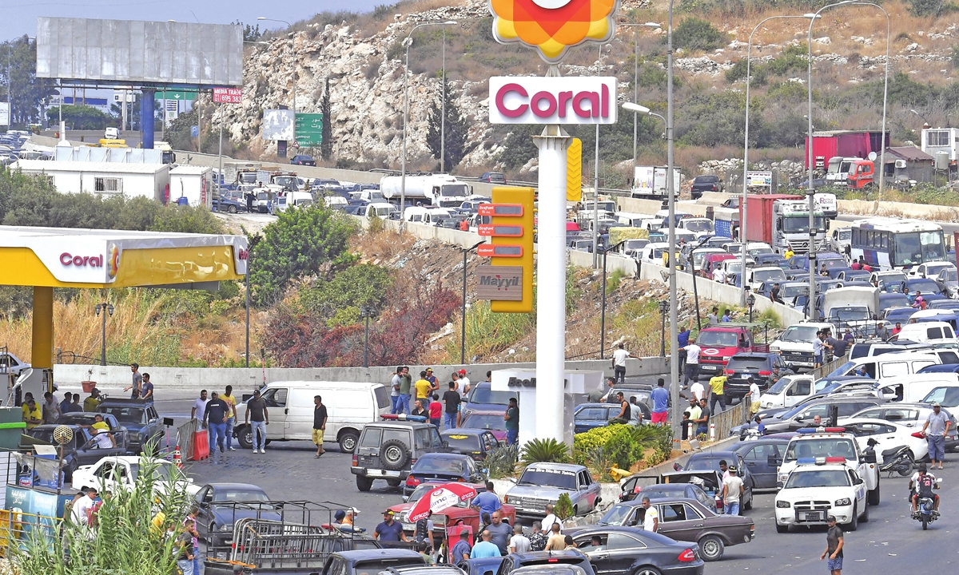

Slide 5
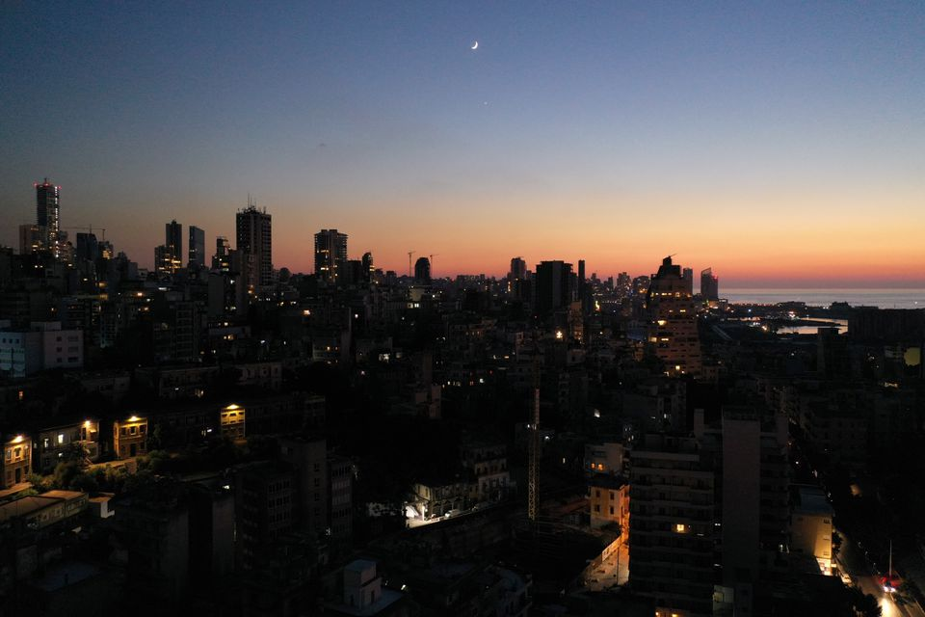


Slide 6

“Uma das crises mais severas em todo o mundo desde a metade do Século XIX”
(Monitor Econômico do Líbano – Relatório do Banco Mundial)

Slide 7
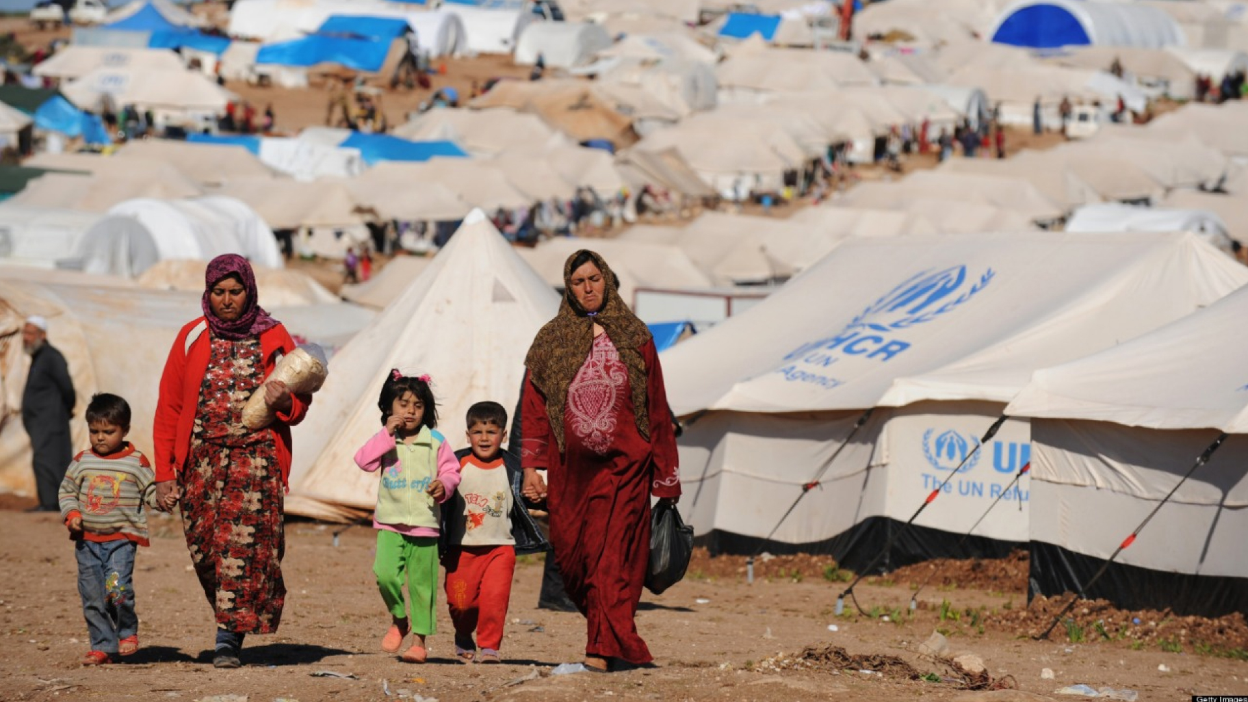

Slide 8
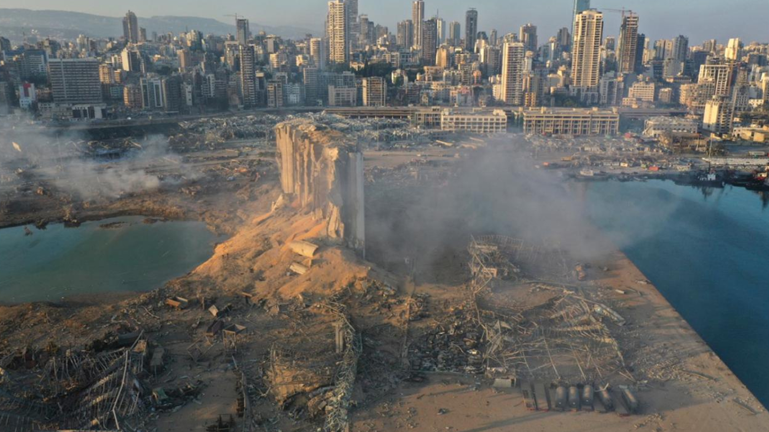

Slide 9
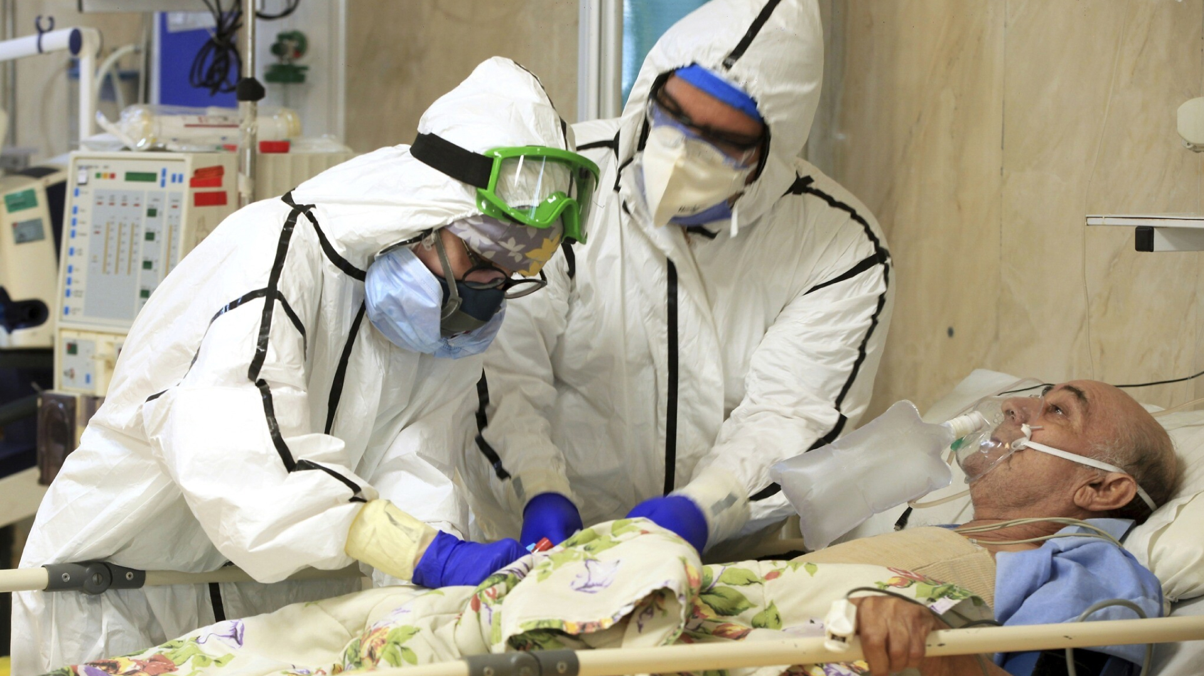

Slide 10
Missão do novo Governo
Iniciar conversas com o FMI
Reformas dos setores econômicos e bancários
Rede de segurança social e alimentar
Realizar eleições legislativas – maio de 2022

Slide 11
Nossa iniciativa para ajudar
Criação de um Fundo para o povo do Líbano pela Diáspora libanesa e pela comunidade líbano-brasileira no Brasil.

Slide 12
Nossa iniciativa para ajudar
Nosso plano
Identificar comunidades / áreas / negócios locais
Fornecer apoio financeiro
Fornecer apoio técnico / tecnológico
Investir em projetos de desenvolvimento / setoriais

Slide 13
Nossa iniciativa para ajudar
Nosso objetivo
Novas oportunidades de trabalho
Renda Sustentável
Desenvolvimento dos setores
Entrada de moeda estrangeira
Aumento nas importações

Slide 14

Por uma parceria mais forte entre Brasil e Líbano

